Slide 1


Création d'un portfolio Web personnel
Bienvenue sur mon portfolio. Je suis un développeur Web passionné par le design et la création de sites Web interactifs et engageants. Découvrez mes compétences, expériences et projets, et contactez-moi pour discuter de votre prochain projet.

Slide 2
À propos de moi
Passionné
Curieux
Je suis passionné par le développement Web et j'aime créer des designs engageants avec des expériences utilisateur fluides.
Je suis toujours à la recherche de nouvelles technologies et tendances pour améliorer mes compétences et rester à la pointe de mon secteur.
Collaboratif
Créatif
J'aime travailler en équipe et échanger des idées pour créer les meilleurs projets.
Je suis un créateur de solutions innovantes pour les défis du développement Web.

Slide 3
Compétences et expériences
Compétences
Expériences
Développement Front-End (HTML, CSS, JavaScript)
Création de sites Web pour des entreprises locales et internationales
Développement Back-End (PHP, SQL)
Développement de solutions Web pour les PME
Création de sites Web responsive
Frameworks (React, Vue, Laravel)
Collaboration sur des projets de développement de sites E-commerce
Conception UX/UI
Expert en WordPress

Slide 4
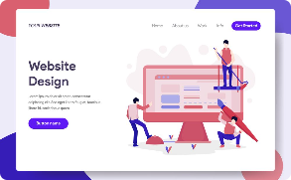


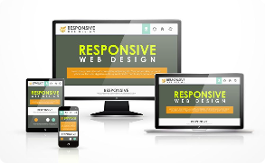
Projets réalisés
Portfolio de Designers Web
Site Web de Portfolio pour un Développeur Front-End
Site Web E-commerce pour une entreprise de commerce électronique
Site Web Réactif pour une Entreprise de Services
Design moderne et élégant avec une expérience utilisateur unique.
Design simple mais élégant mettant en avant les compétences du développeur.
Design ergonomique et adaptatif pour une utilisation facile sur tous les périphériques.
Design axé sur la conversion avec une expérience utilisateur optimisée.

Slide 5
Services proposés
1
Développement Web Front-End
2
Développement Web Back-End
Création de designs interactifs et modernes pour des sites Web fluide et ergonomique.
Développement de solutions puissantes pour des applications Web complexes.
3
Conception UX/UI
4
Optimisation de site Web
Création de designs adaptés à vos utilisateurs cibles pour une expérience utilisateur améliorée.
Amélioration de la vitesse et de la performance de votre site Web pour une meilleure expérience utilisateur et un meilleur référencement.

Slide 6
Témoignages de clients
"Une collaboration fructueuse"
"Meilleur développeur Web que j'ai jamais eu"
"C'est un vrai pro "
"Je recommande fortement les services de ce développeur Web. Il a une grande expertise dans le développement Web et a travaillé très dur pour s'assurer que mes besoins étaient satisfaits. Une vraie star!"
"J'ai adoré travailler avec ce développeur Web. Il a une grande expertise et une approche collaborative qui a permis un travail rapide et efficace. Je le recommande vivement!"
"Ce développeur Web est incroyablement talentueux et a été très impliqué dans mon projet. Il a travaillé dur pour garantir que chaque détail soit parfaitement soigné. Je suis très heureux avec le résultat final."

Slide 7

Contactez-moi
Adress
Téléphone
Email
123 rue des développeurs, Paris 75001
+33 01 23 45 67 89
info@developpeurweb.com

